Slide 1
Razvoj domišljije malčkov in otrok
Ljubica Marjanovič Umek

Slide 2
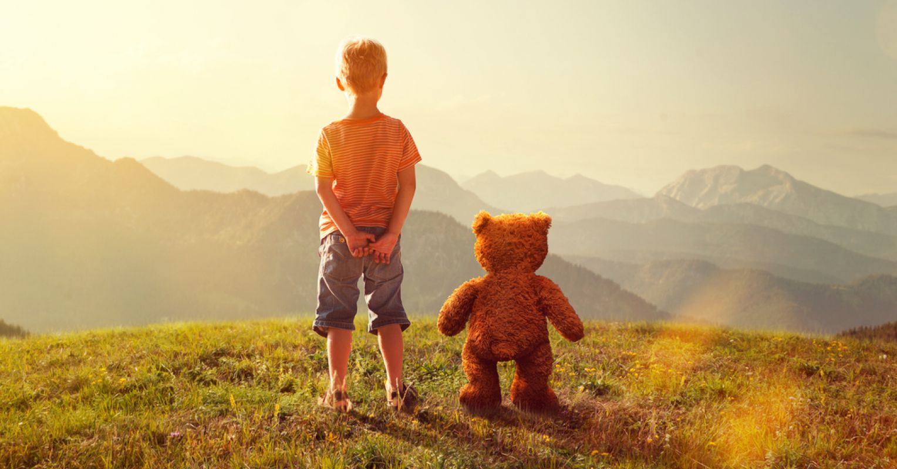
Kaj je domišljija?
Domišljija je sposobnost uma.
Je sposobnost oblikovati mentalne predstave in koncepte o stvareh, osebah …, ki niso resnične, ki jih otrok še ni videl. Gre za mišljenje in ustvarjanje zunaj okvira.

Slide 3
Kaj je domišljija?
Domišljija je otrokov notranji svet, v katerega se vsidrajo vsi čutni vtisi, čustva, misli, ki jih otrok pridobiva iz zunanjega sveta.
Je most med zunanjo resničnostjo in notranjim, namišljenim svetom.
Domišljija je balzam za dušo.

Slide 4
Razvoj domišljije malčkov/otrok
Malčki/otroci po 3. letu starosti postopoma razumejo razlike med resničnim in domišljijskim.
Med 4. in 6. letom starosti se domišljija najhitreje razvija in otroci zelo uživajo v poslušanju pravljic, lastnem pripovedovanju zgodb, domišljijski igri, likovnem in gibalnem izražanju.
Zakaj npr. 5- letni otrok še vedno verjame v zobno vilo, dedka Mraza?
Kako čustva (ugodje) podprejo malčkovo/otrokovo domišljijo?
***
Naj otrok opusti pogosto simbolno igro in se raje igra z didaktičnimi igračami?
Otroci iz družin z nižjim SES se manj pogosto igrajo domišljijsko.

Slide 5
Vpliv domišljije na razvoj/učenje malčkov/otrok
Aktualni/kratkoročni
Dolgoročni
Reševanje miselnih problemov; predstavnost („kot da“)
Razvijanje strategij spoprijemanja in nadziranja čustev, spoprijemanje s stresnimi situacijami
Govor (sporazumevanje, pripovedovanje, metajezik).
Socialno učenje (odnosi med ljudmi, reševanje socialnih, moralnih konfliktov)
Zgodnja pismenost
Mentalna svobodo – miselna prožnost
Izvršilne funkcije: spomin, načrtovanje
Ustvarjalno izražanje (nove ideje, nenavadne ideje…)
Otroci z bogato domišljijo kasneje v življenju:
So ustvarjalni na različnih področjih
Radi berejo
Radi pripovedujejo (pišejo) zgodbe, pesmi, uganke (metajezik, metafore)
Radi rišejo, slikajo, oblikujejo, pripravljajo scenarije za igre, filme
Veliko sprašujejo
So visoko empatični, razumejo podobnosti in razlike med ljudmi
Presegajo stereotipnosti

Slide 6
Dejavnosti, ki podpirajo domišljijo malčkov/otrok
Gre za različne socialne kontekste, ki jih otrok ustvarja sam ali ob spodbudi/pomoči/sodelovanju odraslih:
Otroška (domišljijska/simbolna) igra
Skupno branje; skupno gledanje risank, otroških filmov
Gibalne dejavnosti
Likovno izražanje in ustvarjanje
RAZLIČNI SOCIALNO KONTEKSTI SE MED SEBOJ PREPLETAJO

Slide 7
Otroška igra
Zakaj se malčki/otroci igrajo?
ker v igri uživajo;
notranje so motivirani za igro;
doživljajo in izražajo čustva ter predeljujejo različne konflikte;
se pogovarjajo (z vrstniki, igračami, s samim seboj); rabijo metajezik
zanima jih dejavnost sama ali cilji, ki jih postavljajo oni;
vzpostavljajo socialne odnose;
stvari si predstavljajo in zamišljajo; razvijajo teorija uma;
prevzemajo različne vloge, s katerimi se identificirajo …

Slide 8
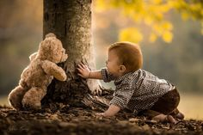
Domišljijska/simbolna igra, igra „kot da bi“
Otroška domišljija določa
vsebino igre potek igre
(trgovina, vrtec, potovanje (najprej bomo…, potem pa…; ti boš …
v vesolje, na gradu…) mi pa …, rabimo …)
IN potrebne so tudi
USTREZNE IGRAČE OZ. IGRALNE MATERIALE
USTREZNE SPODBUDE in SODELOVANJE (VKLJUČEVANJE) ODRASLIH OSEB

Slide 9
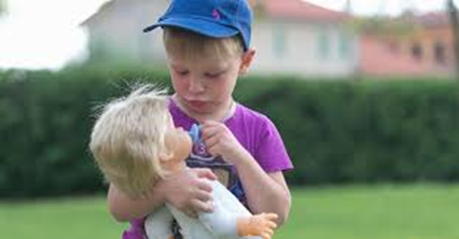
Miselna predstavnost v d. igri: od predmetne …
Enostavne miselne pretvorbe:
zlasti s pomočjo predmetov, ki so podobni resničnim predmetom; posnemanje vsakodnevnih dejavnosti
Visoko strukturirane in realistične igrače.

Slide 10
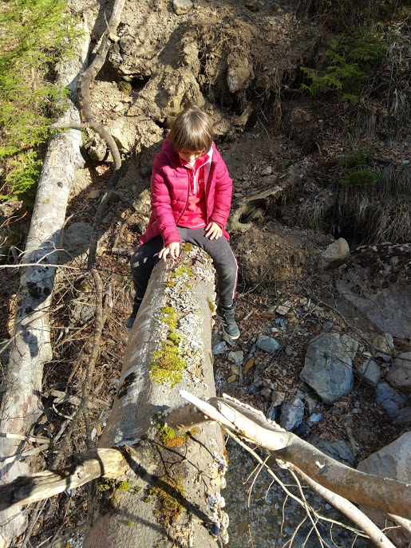
do predstavne ravni
Celovite miselne pretvorbe, ki so povezane z miselno prožnostjo (škatla je miza, postelja, vozilo…), rabo govora, predvsem metajezika (mislim, da bomo; najprej naredimo grad, potem pa pride …, kako se počuti vaš otrok …); igra vlog.
Nizko strukturirane igrače oz. materiali, besede, kretnje.

Slide 11
Igrače v simbolni igri: kaj prevzemata predstavnost in domišljija
Raziskovalci se strinjajo, da je za prehod simbolne igre z nižjih na višje razvojne ravni ključnega pomena zmožnost pretvarjanje predmetov, oseb, dejavnosti in s tem preseganje egocentričnosti in zaznavnosti mišljenja.
Pretvarjanje predmetov v predmete, ki jih otrok rabi v simbolni igri, je najprej povezano z zaznavno in šele kasneje s funkcijsko podobnostjo.

Slide 12
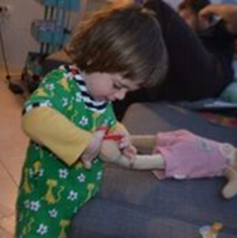
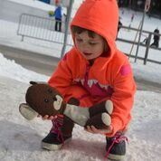
Igrače v simbolni igri: kaj prevzemata predstavnost in domišljija
Predvsem malčki, otroci do 4. leta starosti potrebujejo za pretvorbo praviloma vsaj kakšno zaznavno podobnost med dejanskimi predmeti (igračami) in predmeti (igračami), ki jih rabijo v igri.

Slide 13
Igrače v simbolni igri: kaj prevzemata predstavnost in domišljija
Primer punčke
Npr. 3- letni malček_ica se bo z visoko strukturirano in realistično igračo punčko igral kot z dojenčkom oziroma otrokom. Kasneje pa pri pretvorbah vedno bolj vstopa v ospredje podobnost glede na funkcijo predmetov.
Npr. 5-letni otrok bo v igri uporabljal stisnjeno krpo ali košček lesa kot dojenčka, ki ga hrani. Otrok lahko košček lesa na podoben način kot »pravega« dojenčka nosi na rokah in ga hrani. Tovrstni predmet (košček lesa) postopoma označuje drug predmet oziroma predmet, ki ga otrok rabi v igri (dojenčka), ki ga je ustvarila njegova domišljija.

Slide 14
Metasporazumevanje v domišljijski igri
Metasporazumevalne izjave, zlasti eksplicitne, jasno razkrivajo domišljijsko naravo igre.
Omogočajo opredeliti igralno zamisel oz. pravila igre. Ukvarjajo se tudi s tem, kako tekom igre vključiti še dodatne ideje soigralcev.
Včasih potrebujejo začetno pomoč in sodelovanje odraslih.
Implicitne izjave: otrok ostaja znotraj igralnega okvira, ki ga je postavil sam (otroci z motnjami avtističnega spektra).
„Pretvrajajmo (igrajmo) se, da …“
„Načrt je tak, da ko pridemo v gozd …“
„Prav, naj pride na grad in se bori za kraljično še četrti sin …“
Z avtobusom v živalski vrt – vključevanje odrasle osebe

Slide 15
Govor v d. igri – slo raziskava
Slovenska raziskava: otroci, stari od 5 do 6 let.
V raziskavi je bil sneman govor otrok, ki so ga le-ti rabili v dveh različnih pogojih:
prosta igra (prevladujoča je bila simbolna oz. domišljijska igra);
načrtovana dejavnost s področja Jezik v kurikulumu (vse vzgojiteljice so se odločile za skupno branje in z njim povezane dejavnosti).
Otroci so izkazovali pomembno višjo razvojno raven govora (skladnjo, rabo govora v različnih funkcijah, metajezik) v času simbolne igre kot pri načrtovani dejavnosti na področju Jezik.
Analiza SB: nekaj težav s kakovostjo SB
SB ni doseglo vseh otrok v skupini;
vprašanja o prebrani vsebini pogosto zaprtega tipa; odgovarjali so isti („hitri“) otroci;
premalo dodatnih spodbud (kako bi zaključil…; kako se je počutil_a junak_inja…; bi se igrali zgodbo …).

Slide 16
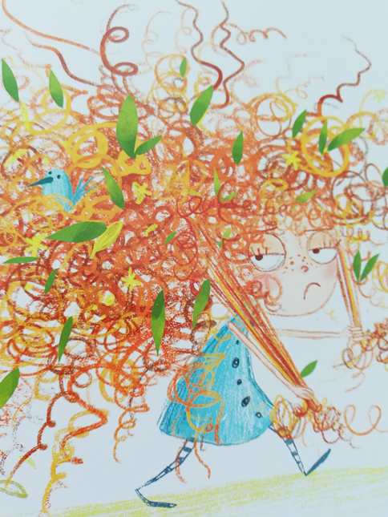
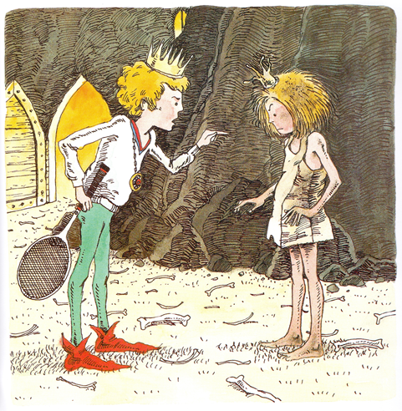
Kako spodbujati domišljijo otrok ob skupnem branju?
Otroka nagovarjajo kakovostne vsebine in ilustracije, ki prikličejo njegovo „spečo“ domišljijo.
Vzeti si je treba dovolj časa in ustvariti prijetno vzdušje.
Pogovarjati se je treba z otrokom o različnih možnih zapletih v zgodbah, ga spodbujati, da drugače zaključi ali začne zgodbo.
Spodbujati ga, da z junaki_njami iz zgodbe pove novo, drugačno zgodbo.
Kaj bi bilo, če bi posameznim junakom_injam zamenjali čustva (zlobna čarovnica je prijazna, prijazna vila je zlobna).
Spodbuditi otroka, da vsebino „prenese“ v igro, odigra junaka_injo iz zgodbe (lahko po svoje), nariše svojo zgodbo, naredi povezavo z junaki_injami iz risanke …
Spodbujati otroka, da v pripovedovanje vključi svojo domišljijo in čustva – damo mu vedeti, da ni napačnih odgovorov in ga poslušamo.
Preseganje spolne stereotipnosti.

Slide 17
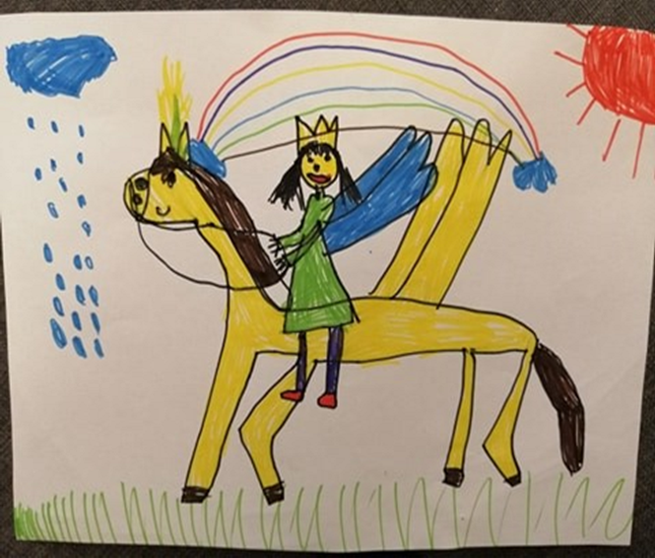
Likovno izražanje otrok, pripovedovanje
Podobno kot v d. igri in ob SB otrok tudi pri risanju izraža domišljijo, tako pri izboru teme, ki jo riše kot pri načinu, kako nariše posamezne predmete, junake_inje, odnose, sceno …
Domišljijska je lahko celotna risba, strip.
Otrok pogosto sam pripoveduje ob svoji risbi; če ne, je prav, da ga spodbudimo.
Spodbujamo ga tudi z „navodili“ za risanje („Kaj ste videli?“ „Kako je bilo?“
Kaj ste doživeli? „Kako ste se počutili?“)
Risanje po obisku vivarija!?

Slide 18
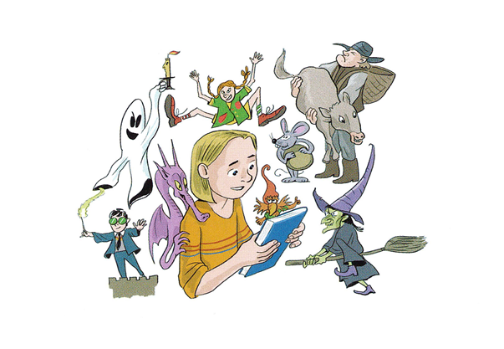
Povezava d. igra, pogovarjanje, SB, risanje
Povezani sta preko SIMBOLNE PRETVORBE, ki se eksplicitno in implicitno nanaša na vsebino igre in igralni material, vsebino besedila in/ali ilustracije (fotografije) v knjigi, likovni ali besedni zapis otrok.
Otrok tako v domišljijski igri kot pri skupnem branju in risanju ter pogovarjanju spoznava pomen simbolnih zapisov, zato so pomembni tudi za spodbujanje zgodnje pismenosti.
Iskanje varuške – izdelek otrok (5 – 6 let)

Slide 19
Raziskava o treh različnih socialnih kontekstih
Vključeni otroci iz treh starostnih skupin:
1) povprečna starost 5;9 let;
2) povprečna starost 7;3 leta;
3) povprečna starost 8;0 let.
V vsaki starostni skupini so bili otroci razdeljeni v tri podskupine: domišljijska igra; razprava – pogovor; risanje.
V vsaki podskupini je odrasli več tednov dnevno brali pravljice (O treh medvedkih, Bilijeve koze …) in nato spodbudil otroke k „njihovi“dejavnosti.
Po štirih tednih so otrokom v vseh skupinah in podskupinah prebrali pravljico Rdeča kapica in jih prosili, naj sami pripovedujejo zgodbo.
1)Najbolj uspešni so bili otroci v pogoju domišljijska igra (prevzemali različne socialne vloge, se dogovarjali, delali miselne in govorne obrate).
2)Sledili so otroci v pogoju pogovarjanje (zgodbo so imeli možnost razumeti zgolj s svoje glediščne točke; v odgovore na vprašanja eksperimentatorja so vnašali le eno dimenzijo).
3)Najmanj uspešni so bili otroci v pogoju likovnega izražanja, vendar ne pomembno nižji kot v pogoju pogovora. Tudi tu so zgodbo rekonstruirali sami s svojega pogleda in v njo so redko vnašali poglede drugih (miselne obrate).

Slide 20
Domišljija otrok - vsakodnevne dejavnosti
Ključno je spodbujanje (s strani odraslih) radovednosti in pozitivno odzivanje na otrokovo izražanje domišljije.
Otroka je treba spodbujati, da vidi v svojem okolju nove stvari in da se čudi (npr. v živalskem vrtu, muzeju, botaničnem vrtu, na gradu, na vrtu, pri sodelovanju v času kuhanja) ter znova in znova sprašuje.
Z malčkom/otrokom se je treba veliko pogovarjati (kaj se dogaja v njegovi glavi) in poslušati, ga spodbujati, da pripoveduje zgodbe o sebi, o ljudeh okoli njega, odnosih, o domišljijskih bitjih, riše zgodbe, jih igra - mlajši morda rabijo majhno spodbudo na začetku (škatla z različnimi predmeti: gumbi, frnikule, male živali, storži; družinske fotografije, ilustracije…). Igra z vžigalicami.
Izven urnika si je treba vzeti čas (in ga negovati) ter ga preživeti skupaj z malčkom/otrokom.

